Slide 1
SPARTA

Slide 2
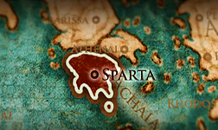
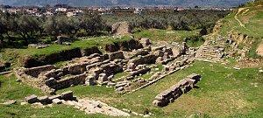
TERRITORIO
Sparta era il capoluogo della Laconia,terra ricca di cereali,vigne e uliveti,una regione fertile,che avrebbe potuto dare vita ad una civiltà fiorente.
La prima certa prova di insediamento umano nella regione di Sparta consiste in ceramiche risalenti al periodo medio-neolitico a circa due chilometri a sud-sud-ovest di Sparta.
Nel complesso le prove abitative in tutta la Laconia sono sparse e rare.

Slide 3
GOVERNO
Invece per il sistema di governo si formò una dittatura militare.
Oligarchia: è un sistema di governo in cui il potere è detenuto da un gruppo ristretto di persone.

Slide 4
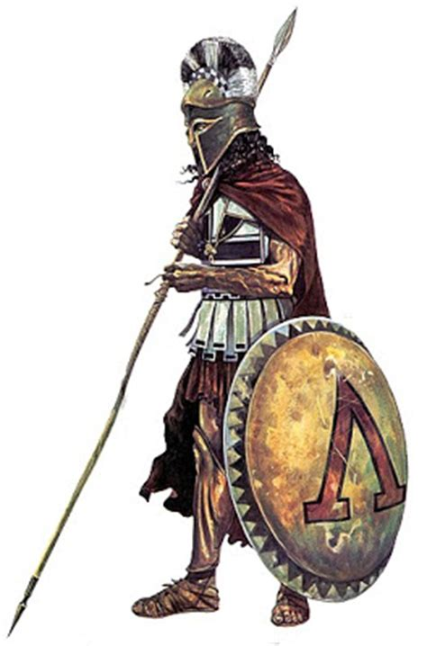
GOVERNO
La repubblica è una forma di governo di uno stato, appartenente alle forme di democrazia rappresentativa
Monarchia: forma di governo, in cui la carca di capo, di Stato è esercitata dalla sola persona per tutta la durata della su vita o fino alla sua rinunzia.

Slide 5
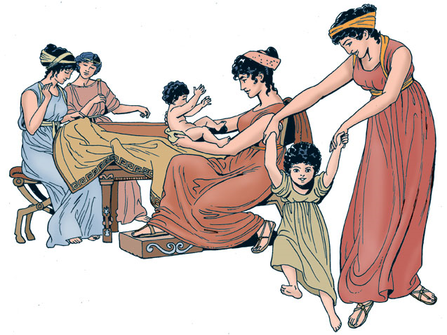
CONDIZIONE FEMMINILE
A Sparta le donne godevano di maggiore libertà rispetto ad Atene. Le spartane venivano educate a vivere liberamente all'aria aperta, non erano tenute a dedicarsi né ai lavori domestici, né alla crescita dei figli.
Esse non godevano di diritti politici ma erano libere di dedicarsi al canto, alla danza e soprattutto agli esercizi ginnici, cui erano addestrate fin dalla più tenera età.

Slide 6
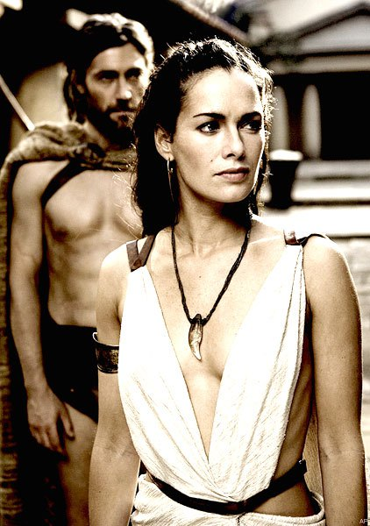
CONDIZIONE FEMMINILE
Le ragazze si sposavano solitamente nella tarda adolescenza (21-22 anni) con l'intento di prevenire anche eventuali complicanze nel decorso della gravidanza.
Vestivano con tuniche corte e potevano inoltre liberamente circolare con gli uomini.
Questa foto di Autore sconosciuto è concesso in licenza da CC BY-NC-SA

Slide 7
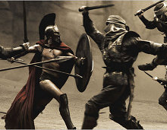
CULTURA
Dittatura militare, governo formato da soldati, che si sostenne, non con le buone leggi, ma con la disciplina più rigorosa e spietata.
Ecco come si viveva nello stato spartano.

Slide 8
Cultura
Per chi appariva gracile e debole veniva gettato nel burrone del monte Taigeto.
I bambini robusti stavano con la madre fino hai 7 anni poi li prendeva il governo e dati alla liberta 53 anni dopo.

Slide 9
Lavoro svolto da:
CAPPATO
CERUTI
MALVASIO
FONTANELLI
Questa foto di Autore sconosciuto è concesso in licenza da CC BY-SA

